Slide 1
Родная литература
Добро пожаловать
на урок в
5 «Б» класс!
Галина Николаевна Харичева

Slide 2
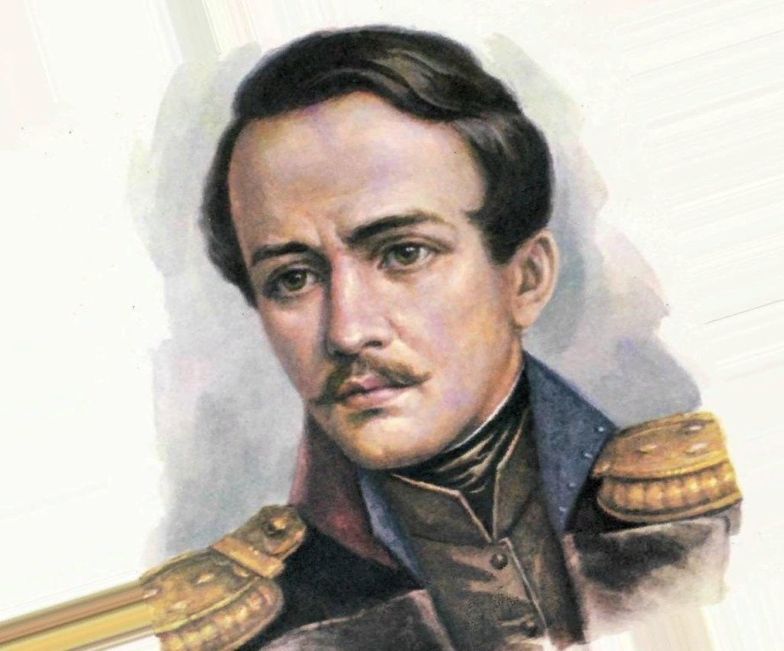
Михаил Юрьевич Лермонтов
Нет, я не Байрон, я другой,
Еще неведомый избранник,
Как он, гонимый миром странник,
Но только с русскою душой.
Я раньше начал, кончу ране,
Мой ум немного совершит;
В душе моей, как в океане,
Надежд разбитых груз лежит.
Кто может, океан угрюмый,
Твои изведать тайны? Кто
Толпе мои расскажет думы?
Я - или бог - или никто!
1832 год

Slide 3
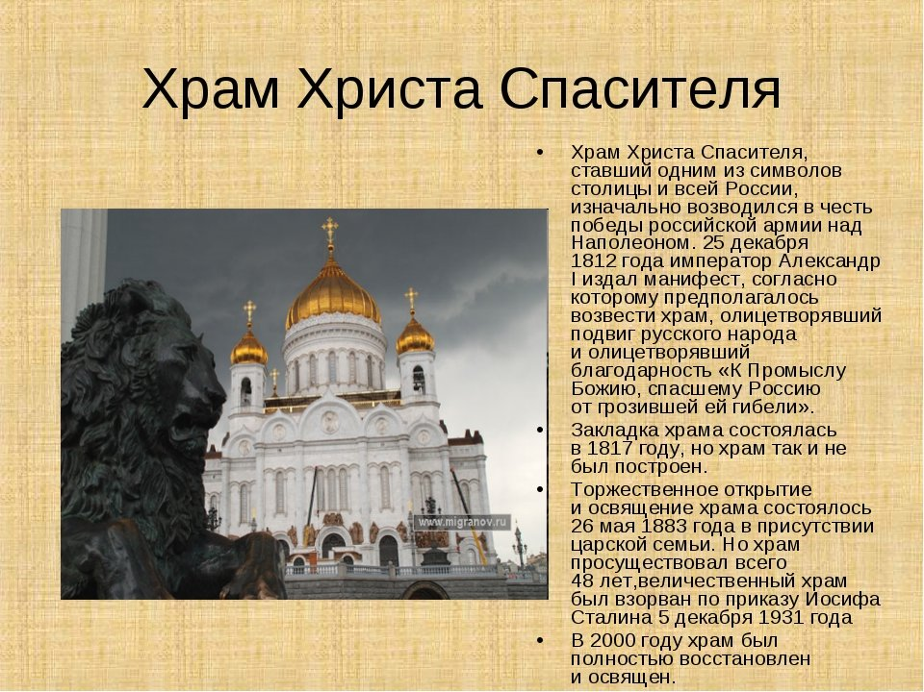

Slide 4
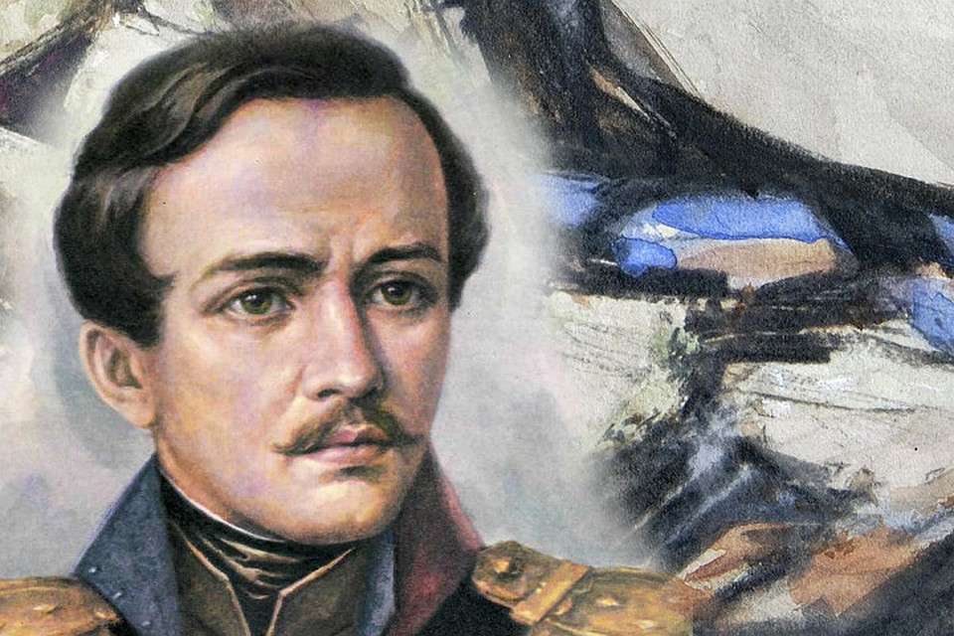

Slide 5
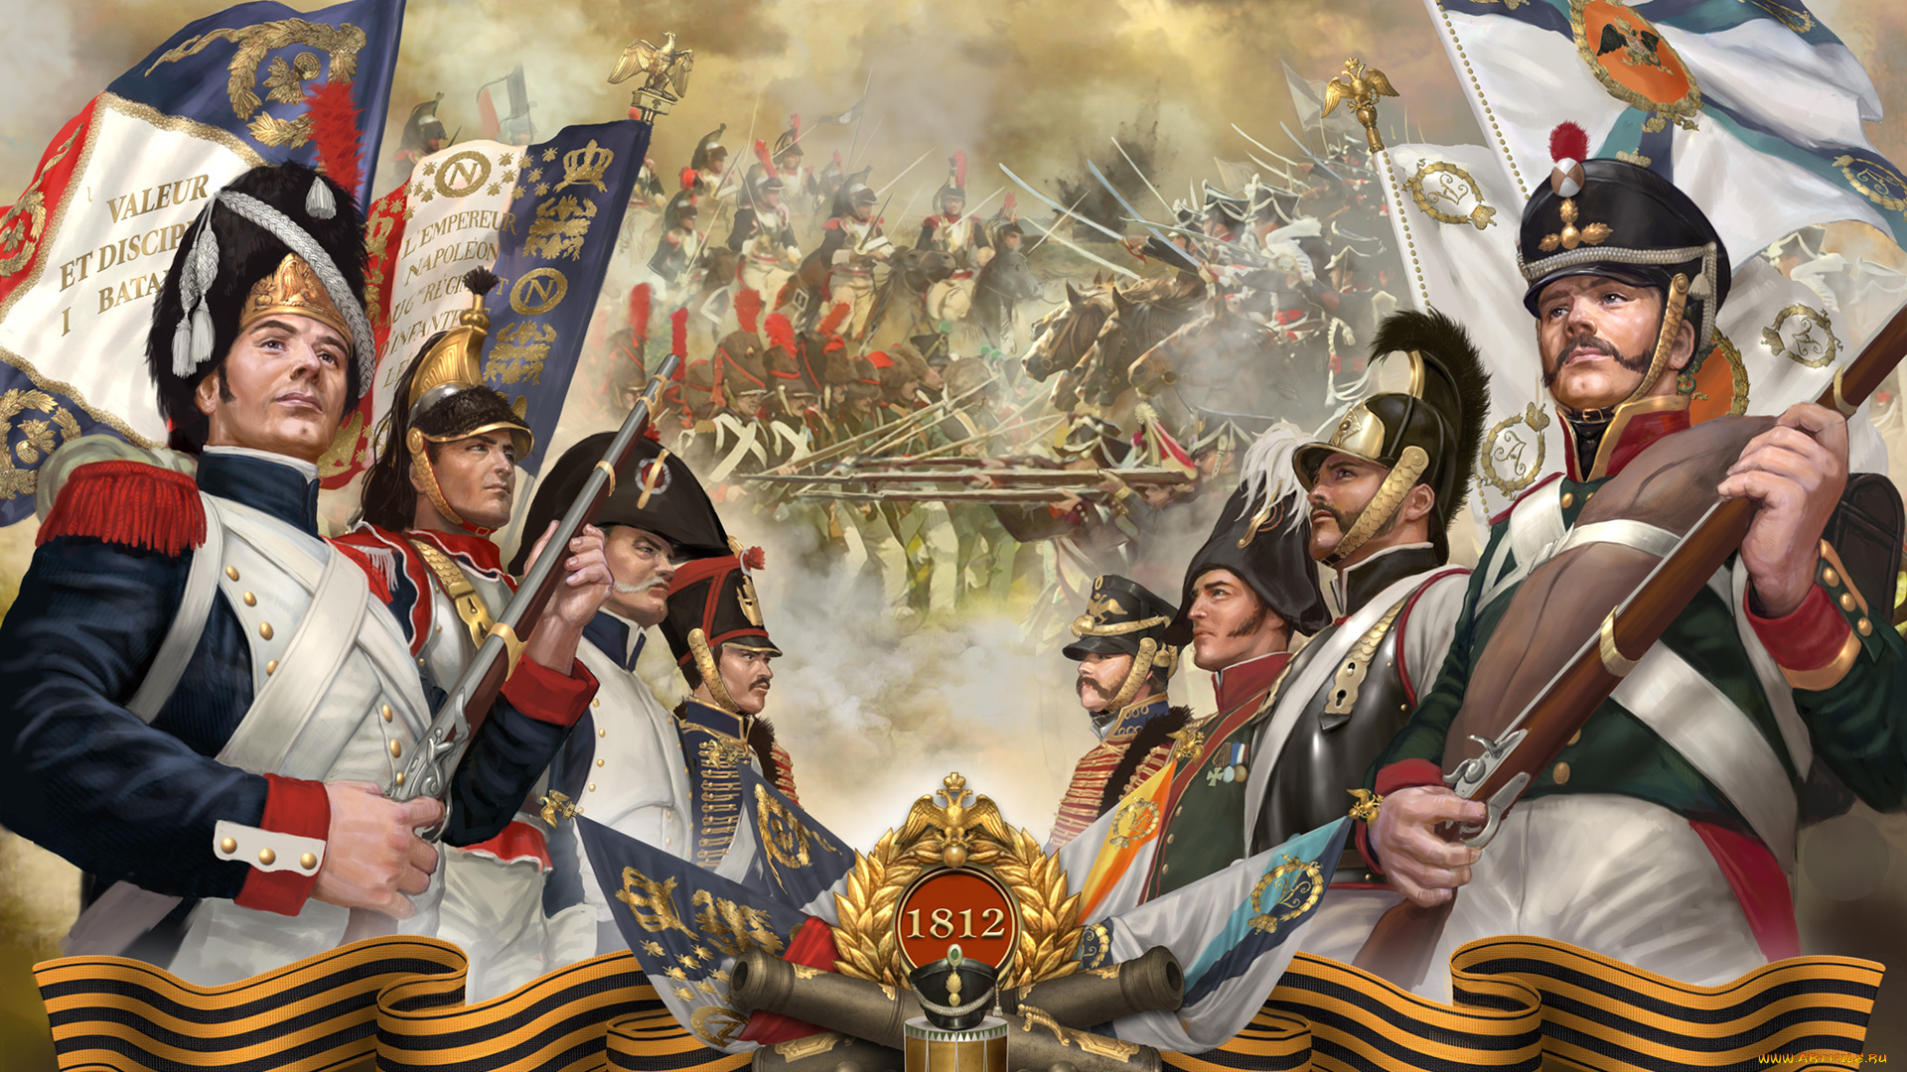
Бородинское сражение
26 августа (7 сентября)1812 года

Slide 6
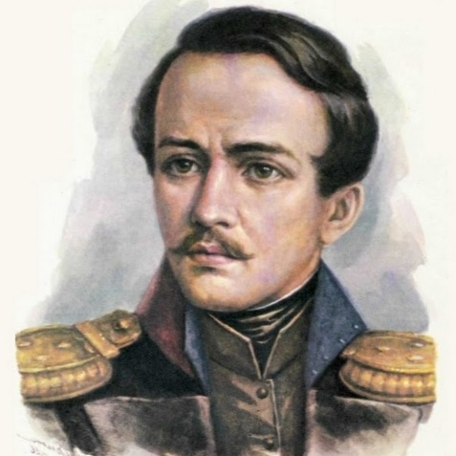
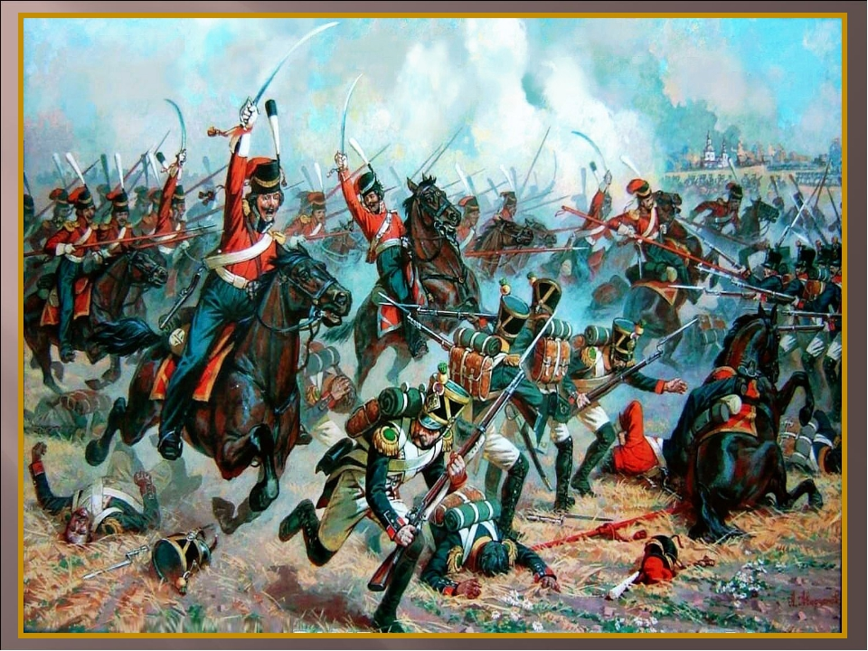
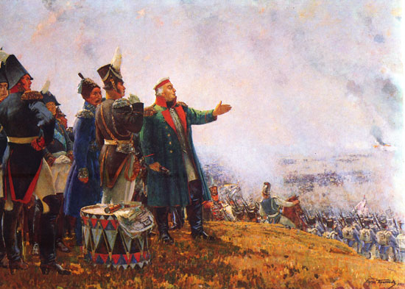
Да, были люди в наше время,
Не то, что нынешнее племя, Богатыри — не вы!

Slide 7
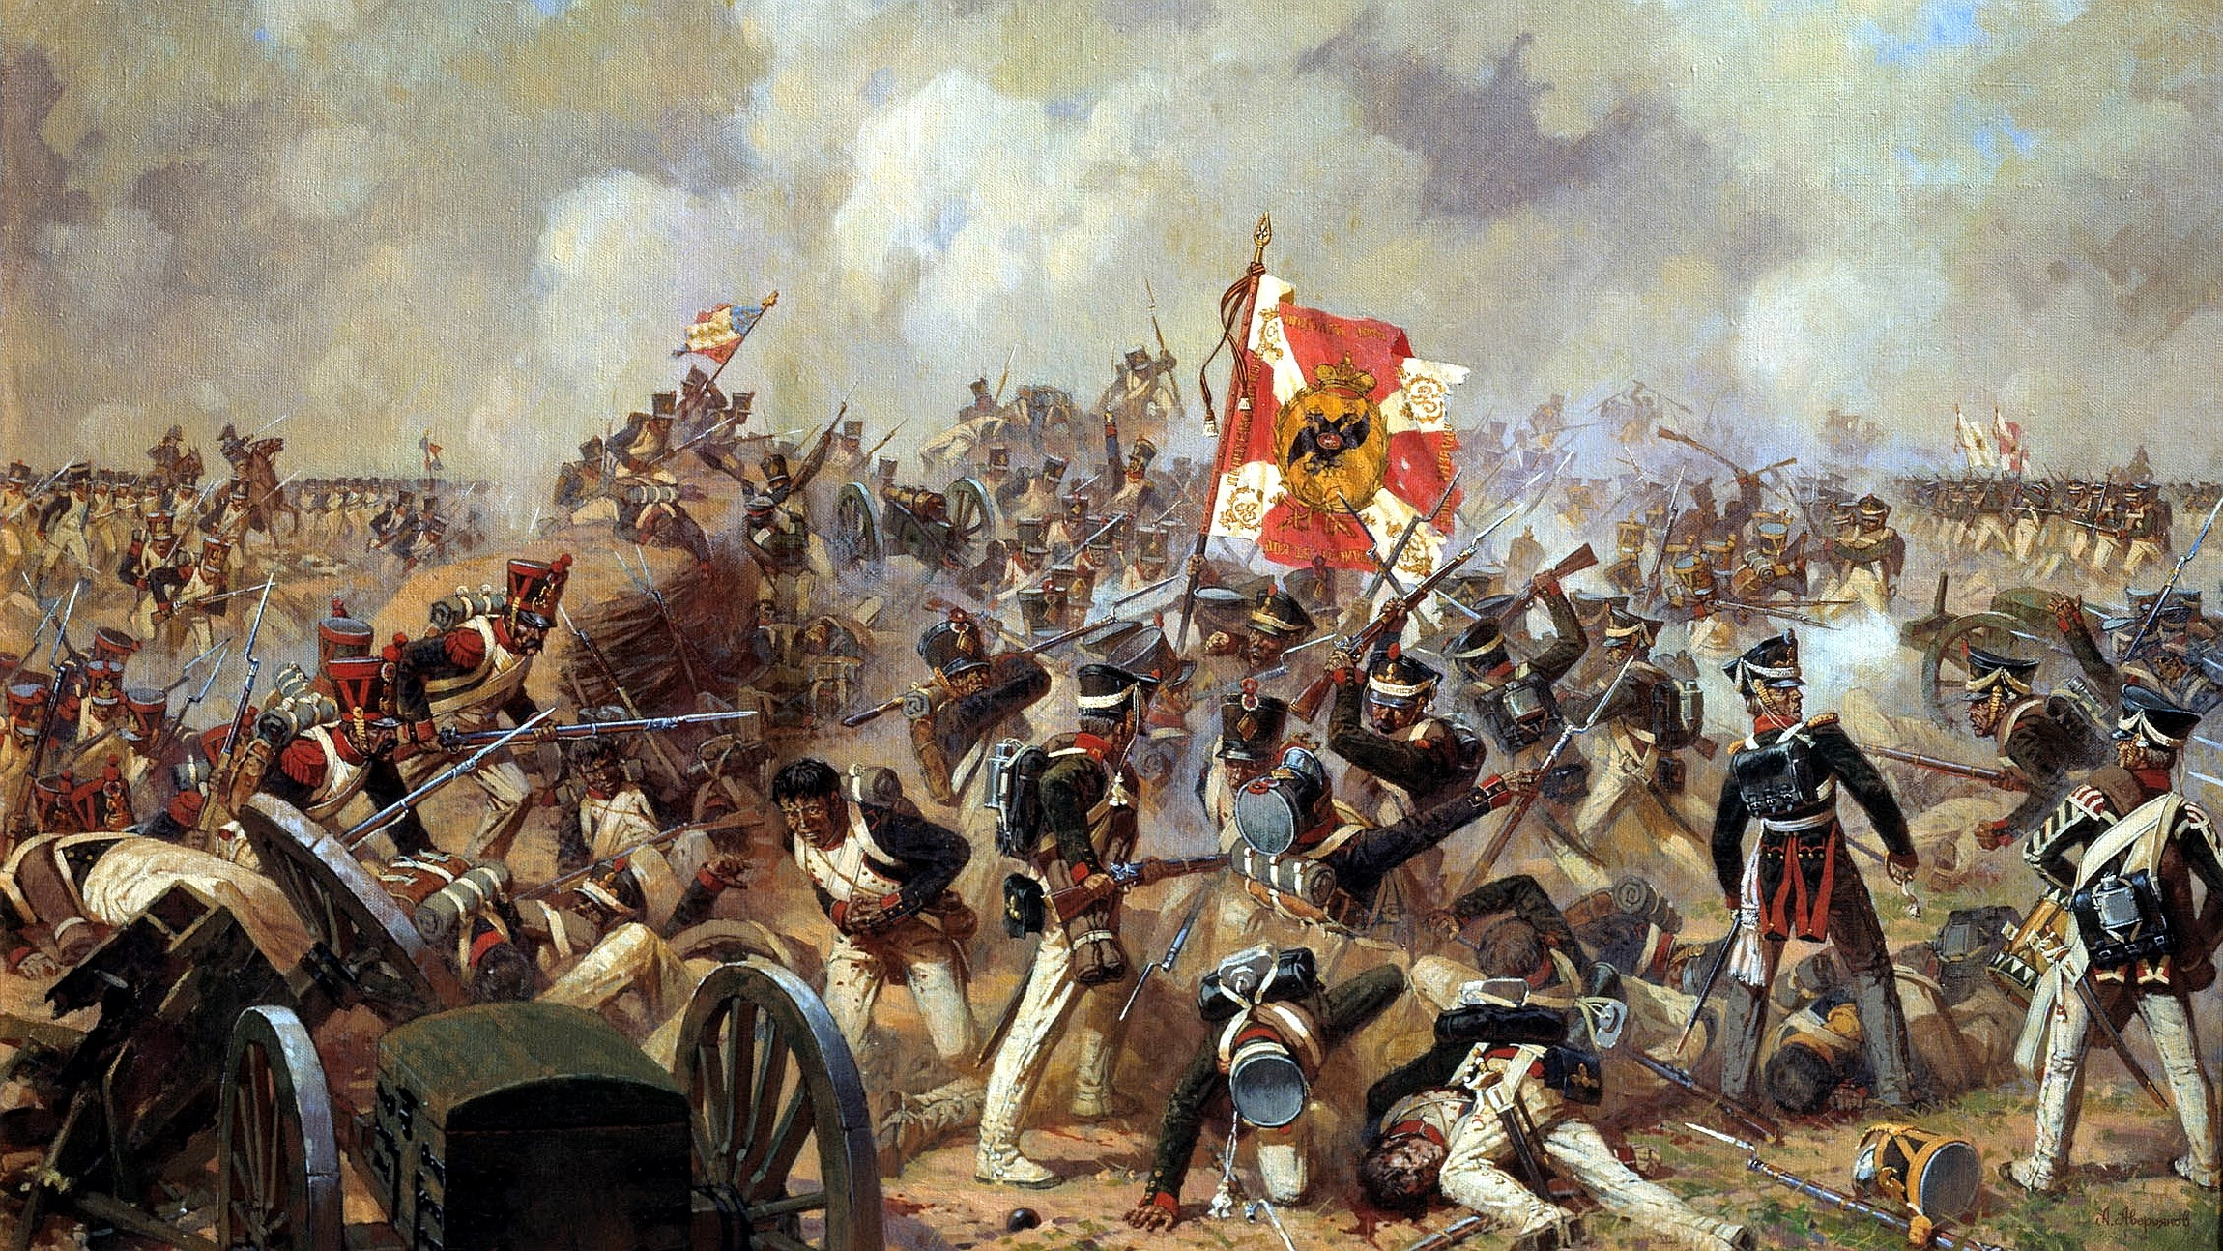
«Читаем «Бородино» вместе!»

Slide 8
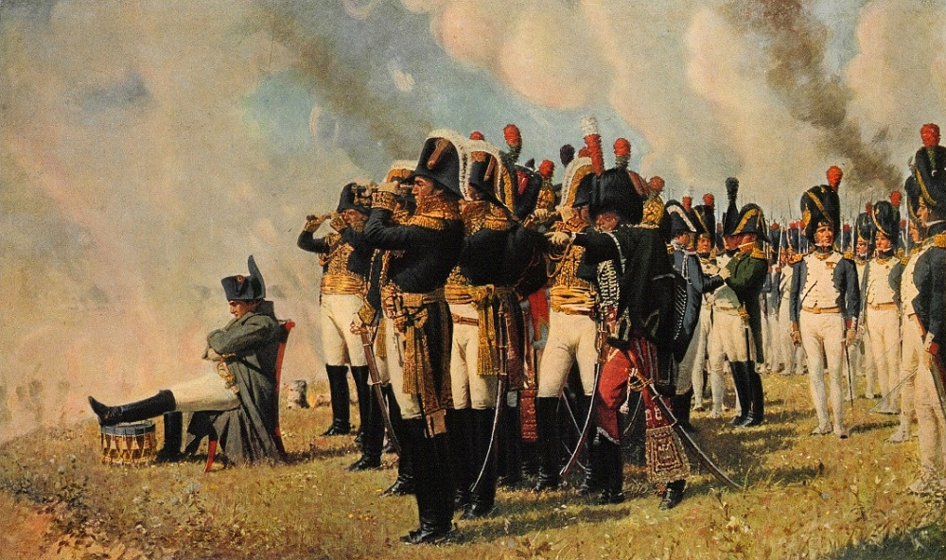
Боль и разочарование Наполеона

Slide 9
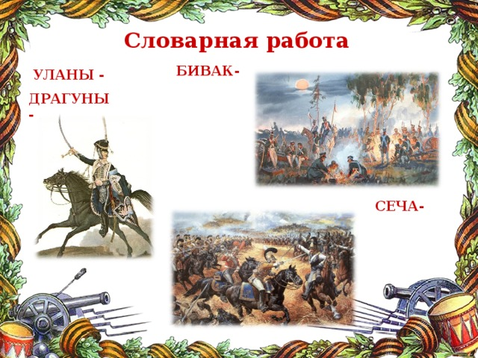

Slide 10

Словарная работа
«БОРОДИНО» М.Ю.Лермонтов
Домашнее задание для родителей 5 «Б»

Slide 11
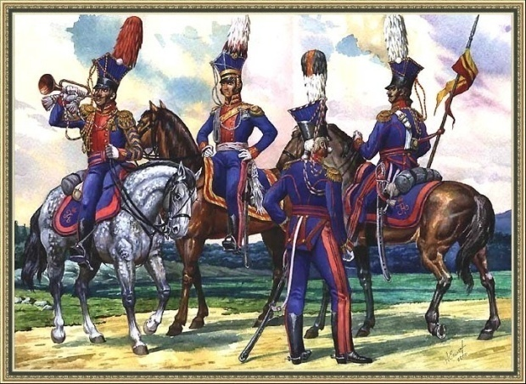
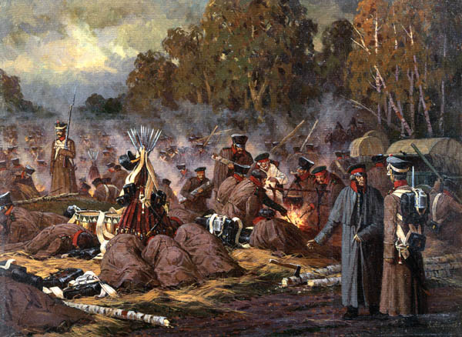
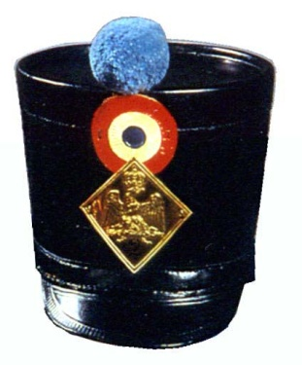
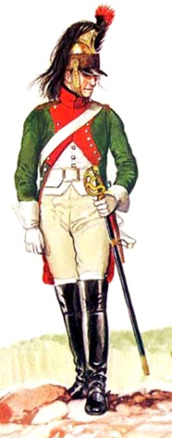
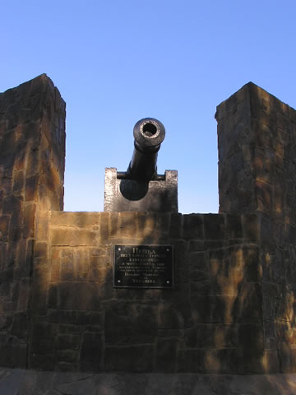
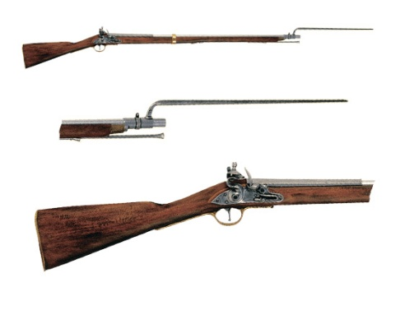
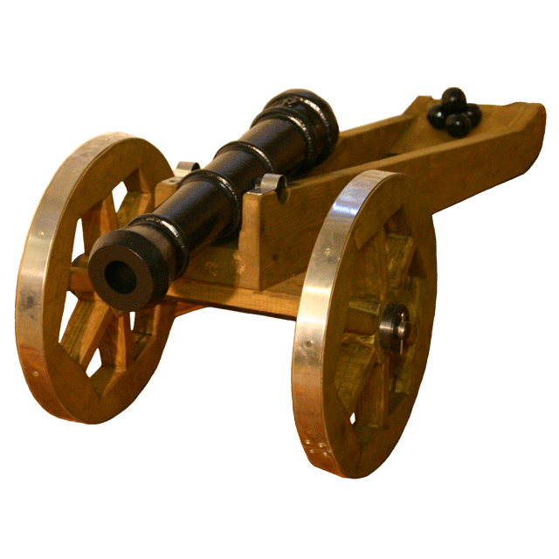
уланы
бивак
кивер
драгун
штык
редут
лафет

Slide 12
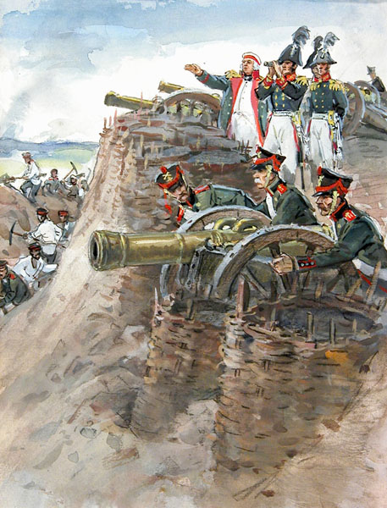
Словарная работа
Редут –
укрепление земляное, с валом и рвом, предназначенное для круговой обороны.

Slide 13
Словарная работа
Лафет - часть орудия, на которой закрепляется ствол артиллерийского орудия.

Slide 14
Словарная работа
Бивак –
стоянка войск под открытым небом для отдыха или ночлега.

Slide 15

Словарная работа
Кивер - высокий головной убор с круглым дном, козырьком, подбородочным ремнем и различными украшениями, существовавший в русской и иностранных армиях в 19 - нач. 20 вв.

Slide 16

Словарная работа
Штык - колющее и режущее холодное оружие, примыкаемое к дульной части ствола винтовки

Slide 17
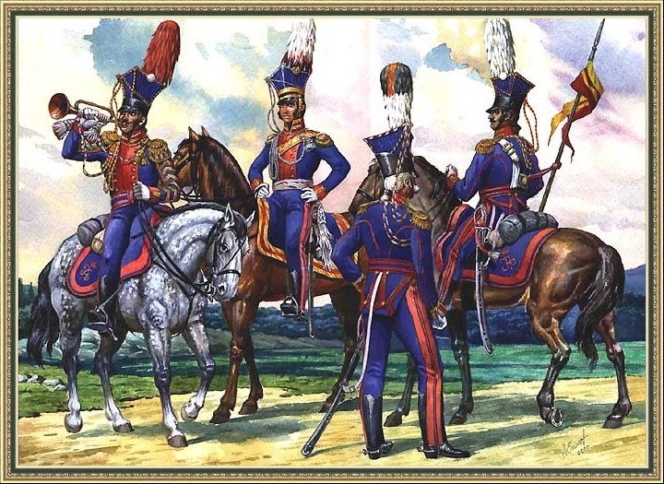
Словарная работа
Уланы - вид лёгкой кавалерии, первоначально вооруженной пиками и саблями. Отличительная их черта – пёстрые значки в обмундировании.

Slide 18

Словарная работа
Драгуны - вид кавалерии в европейских и русских армиях, предназначенной для действий в конном и пешем строю. Отличительная черта их костюма – конские хвосты на шлеме

Slide 19
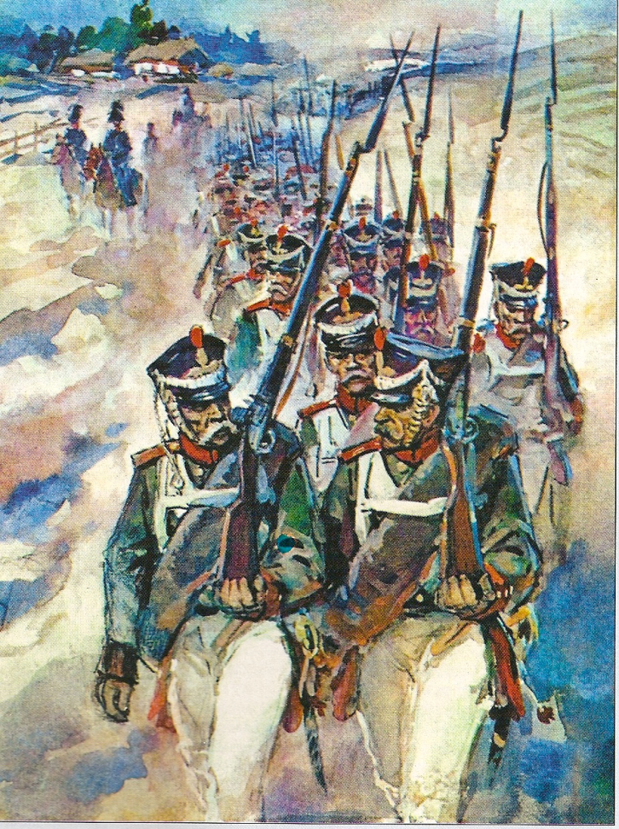
Словарная работа
«На зимние квартиры» - место расположения временного расквартирования воинской части

Slide 20
Словарная работа
Картечь - артиллерийский снаряд, предназначенный для поражения живой силы противника на близких расстояниях в открытом поле.

Slide 21
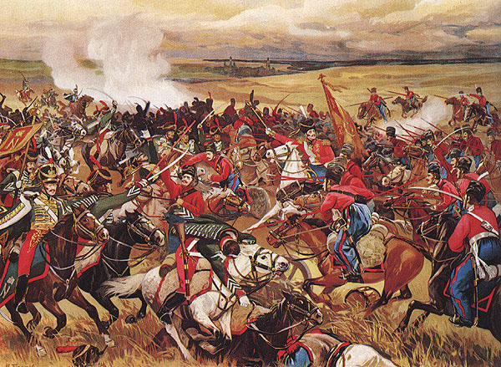
Словарная работа
Сеча – битва, сражение

Slide 22
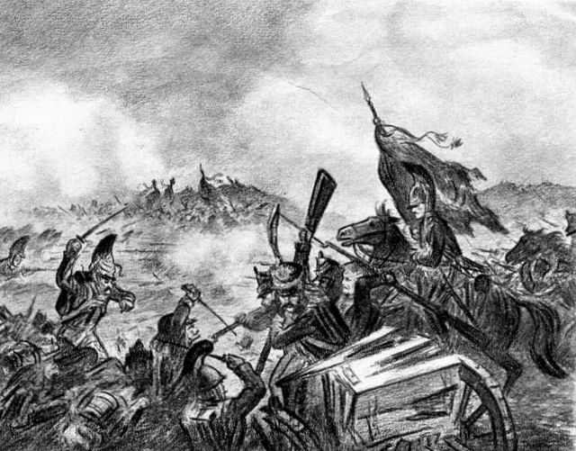
Словарная работа
Булат – здесь: оружие

